Slide 1
Phân tích và thiết kế hệ thống
Giảng viên: Nguyễn Bá Ngọc
Hà Nội-2021

Slide 2
Kiến trúc hệ thống

Slide 3
Nội dung
Mô-đun hóa hệ thống
Các thành phần kiến trúc hệ thống
Mẫu kiến trúc
Các sơ đồ UML
Sơ đồ gói
Sơ đồ thành phần
Sơ đồ triển khai

Slide 4
Nội dung
Mô-đun hóa hệ thống
Các thành phần kiến trúc hệ thống
Mẫu kiến trúc
Các sơ đồ UML

Slide 5
Mô-đun hóa hệ thống
Mô-đun hóa: Chia nhỏ hệ thống thành nhiều mô-đun - các cấu phần hệ thống.
Có thể vận dụng các nguyên lý thiết kế, và thử nghiệm với các kịch bản thay đổi.
Có thể dựa trên các tương tác và các mối liên hệ:
Các sơ đồ lớp
Các sơ đồ giao tiếp
Ví dụ, các thông điệp và liên kết trong sơ đồ giao tiếp
Nếu có nhiều thông điệp được trao đổi giữa 2 lớp thì đưa cả 2 lớp vào cùng 1 mô-đun.
Ma trận CRUDE
v.v..
Tạo mô-đun từ các phần tử có bậc liên kết cao.

Slide 6
Ví dụ 1. Kiến trúc 5 tầng
Tương tác người-máy
Lĩnh vực nghiệp vụ
Kiến trúc vật lý
Quản lý dữ liệu
Nền tảng

Slide 7
Ví dụ 1. Kiến trúc 5 tầng₍₂₎
Tầng nền tảng: Cung cấp các phần tử cơ bản để xây dựng hệ thống. Ví dụ: Array, Map, …
Tầng nghiệp vụ: Các biểu diễn và xử lý nhằm đáp ứng các hoạt động nghiệp vụ, đã được đề cập tới ở pha phân tích, và tiếp tục được phát triển ở pha thiết kế. Ví dụ lớp: Order, Customer
Quản lý và truy cập dữ liệu: Các xử lý liên quan đến lưu trữ cố định. Ví dụ: CustomerDAM, FileInputStream
Tương tác người-máy: Các giao diện người dùng, thường là các giao diện đồ họa. Ví dụ: Form, Button

Slide 8
Nội dung
Mô-đun hóa hệ thống
Các thành phần kiến trúc hệ thống
Mẫu kiến trúc
Các sơ đồ UML

Slide 9
Các thành phần kiến trúc
Hạ tầng
Máy tính, mạng máy tính và hình trạng mạng, và phần mềm hệ thống
Hình thành hạ tầng để triển khai phần mềm và cung cấp dịch vụ.
Phần mềm
Chương trình ứng dụng, dịch vụ Web, CSDL, v.v.., hỗ trợ tác nghiệp.
Được triển khai trên hạ tầng, cài đặt trên các thiết bị phần cứng và kết nối với nhau qua các giao thức và đường truyền mạng.
Mục đích thiết kế kiến trúc tổng quan là xác định cách bố trí các thành phần phần mềm trong các thiết bị phần cứng.

Slide 10
Thiết bị tính toán
Máy chủ - Cung cấp các tài nguyên dùng chung cho người dùng và các máy tính khác.
Hoạt động liên tục, độ tin cậy cao.
Máy khách / Máy tính cá nhân
Máy bàn, máy tính xách tay, máy tính bảng, điện thoại thông minh, v.v..
Người dùng sử dụng để tương tác với hệ thống.

Slide 11
Điện toán đám mây
Mô hình cho thuê phần cứng
Máy chủ ở trên ”Đám mây”
Máy khách là thiết bị của người dùng
”Đám mây”
Trung tâm dữ liệu, nội bộ hoặc công khai; hoặc
Dịch vụ được cung cấp bởi các đối tác.
Tích hợp nhiều công nghệ:
Ảo hóa
Kiến trúc hướng dịch vụ
Mạng lưới tính toán / Grid computing
v.v...

Slide 12
Phần mềm như dịch vụ (SaaS)
Thường được thực hiện với hạ tầng điện toán đám mây
Phần mềm được triển khai trên máy chủ thay vì thiết bị của người dùng.
Các dịch vụ ứng dụng được truy cập từ xa (thường qua trình duyệt).
Dữ liệu người dùng được cô lập và được lưu trên máy chủ dịch vụ.

Slide 13
Ứng dụng Web
Được triển khai dựa trên các quy chuẩn Web.
Truy cập qua URL.
Dữ liệu được trao đổi dựa trên giao thức mạng.
Các xử lý được thực hiện trên máy chủ.
Dữ liệu được trả về trong trang Web.
v.v..

Slide 14
Hạ tầng mạng
Bao gồm thiết bị mạng, phần mềm mạng.
Hạ tầng Internet
Các đường truyền băng thông lớn và máy tính tốc độ cao
Được sở hữu bởi các chính phủ và các công ty viễn thông
Mạng địa phương (LAN)
Mạng nhỏ cho 1 hệ thống thông tin nội bộ.
Mạng toàn cầu (WWW)
Tất cả các tài nguyên được kết nối và truy cập qua Internet.

Slide 15
Các giao thức
Giao thức:
Một tập ngôn ngữ và quy tắc đảm bảo giao tiếp và trao đổi dữ liệu giữa phần cứng và phần mềm
Các giao thức mạng:
Mạng riêng tư ảo (VPN)
Tạo mạng riêng tư trên Internet bằng cách sử dụng các công nghệ bảo mật và mã hóa

Slide 16
Các cấu phần hệ thống tiêu biểu
Thiết bị phần cứng
Máy khách / máy tính cá nhân
Máy chủ
Hạ tầng mạng
Thành phần phần mềm
Thành phần lưu trữ dữ liệu
Thành phần truy cập dữ liệu
Thành phần ứng dụng
Thành phần trình diễn

Slide 17
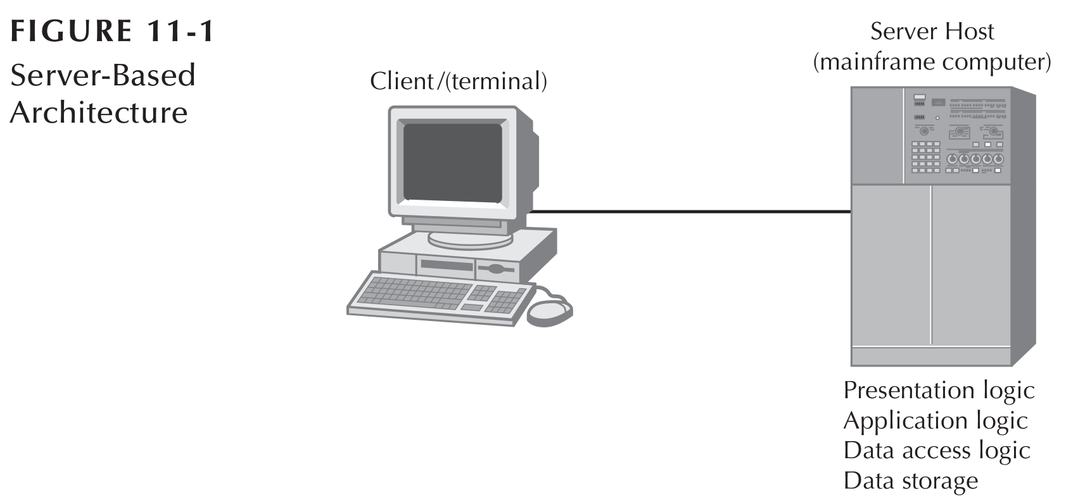
Kiến trúc dựa trên máy chủ
Máy khách/Cổng thao tác
Máy chủ
Trình diễn
Ứng dụng
Truy cập dữ liệu
Lưu trữ dữ liệu

Slide 18
Kiến trúc dựa trên máy khách
Các máy khách
Máy chủ
Trình diễn, ứng dụng,
truy cập dữ liệu
Lưu trữ dữ liệu
Trình diễn, ứng dụng,
truy cập dữ liệu

Slide 19
Kiến trúc máy khách-máy chủ
Hệ thống được thiết kế với 1 phần ở máy chủ và 1 phần ở máy khách, cố gắng phân chia hợp lý khối tượng tính toán
Kiến trúc phổ biến nhất trong các hệ thống hiện đại
Khối lượng tính toán của máy khách dao động
Máy khách mỏng chỉ thực hiện lô-gic trình diễn
Máy khách dày thực hiện lô-gic trình diễn và lô-gic ứng dụng
Khả năng mở rộng cao với chi phí riêng từng phần.
Phức tạp hơn so với phát triển ứng dụng theo kiến trúc dựa trên máy khách và kiến trúc dựa trên máy chủ, và cần hỗ trợ tương tác trong môi trường phân tán.

Slide 20
Các mô hình kiến trúc máy khách-máy chủ
2-dãy: 1 máy chủ chịu trách nhiệm lưu trữ và quản lý truy cập dữ liệu; máy khách có trách nhiệm xử lý lô-gic ứng dụng và lô-gic trình diễn
3-dãy: Lô-gic truy cập và lưu trữ dữ liệu trên 1 máy chủ; lô-gic ứng dụng trên 1 máy chủ khác; máy khách có trách nhiệm xử lý lô-gic trình diễn.
n-dãy: Lô-gic ứng dụng được phân chia trên nhiều máy chủ, lô-gic dữ liệu trên 1 máy khác chủ khác
Phổ biến trong các ứng dụng thương mại điện tử
Cân bằng tải tốt hơn
Khả năng mở rộng cao hơn hệ thống 2 hoặc 3 dãy
Nhu cầu sử dụng mạng cao hơn
Các dãy máy khách-máy chủ được xác định dựa trên lô-gic chia nhỏ hệ thống.

Slide 21
Kiến trúc máy khách-máy chủ 2-dãy
Máy chủ
Máy khách
Trình diễn
Ứng dụng
Truy cập dữ liệu
Lưu trữ dữ liệu

Slide 22
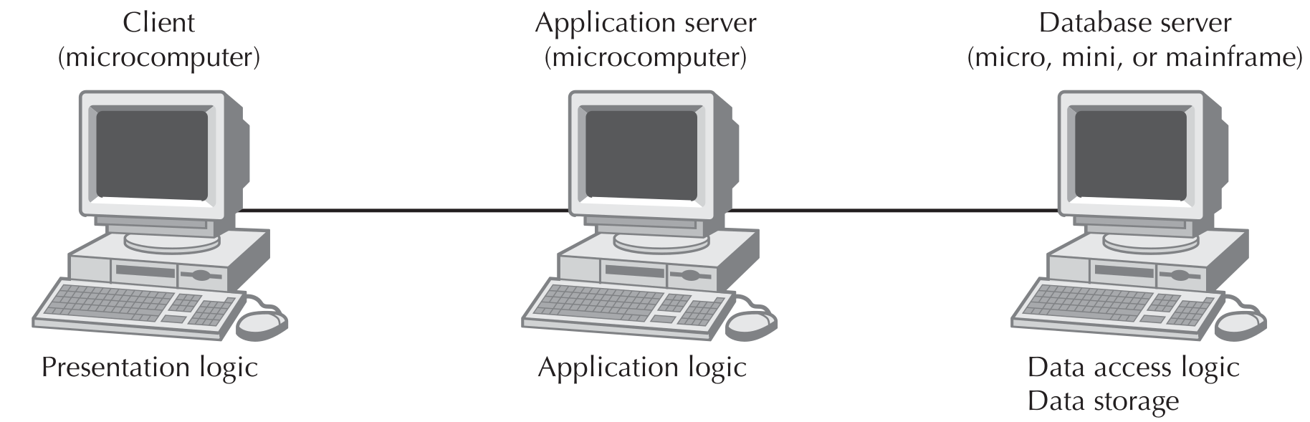
Kiến trúc máy khách-máy chủ 3-dãy
Máy chủ ứng dụng
Máy chủ CSDL
Máy khách
Trình diễn
Ứng dụng
Truy cập dữ liệu
Lưu trữ dữ liệu

Slide 23
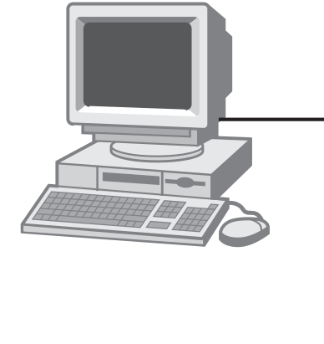
Kiến trúc máy khách-máy chủ 4-dãy
Máy khách
Máy chủ Web
Trình diễn
Thành phần ứng dụng Web
Máy chủ ứng dụng
Máy chủ CSDL
Thành phần ứng dụng ngoài Web
Truy cập dữ liệu
Lưu trữ dữ liệu

Slide 24
Sơ đồ triển khai hệ thống 3-dãy
Máy khách
Máy chủ Web
Máy chủ dữ liệu
<<Môi trường>>
Trình duyệt Web
<<Môi trường>>
Apache Tomcat
<<Môi trường>>
Hệ quản trị CSDL
HTTP(S)
SSL
<<thành phẩm>>
Giao diện Web
<<thành phẩm>>
Gói mã nguồn ứng dụng.war
<<thành phẩm>>
CSDL

Slide 25


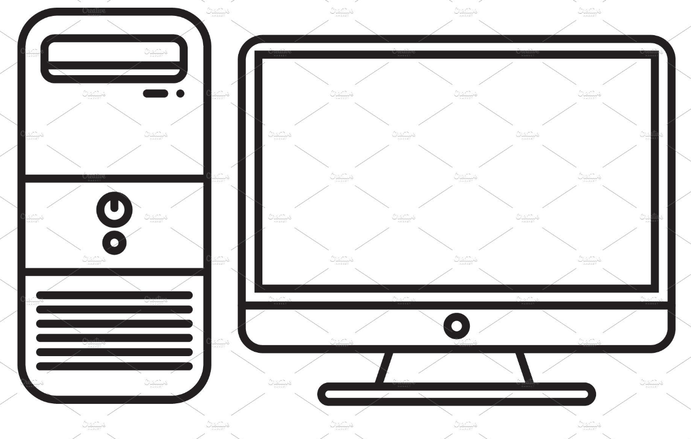
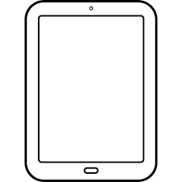


Kiến trúc 3-dãy: Triển khai nội bộ
Phần trong máy chủ ứng dụng
Giao diện - form, báo cáo
Nghiệp vụ - Triển khai các chức năng nghiệp vụ
Truy cập dữ liệu - Tạo các truy vấn
Dãy giao diện
Dãy ứng dụng
Máy chủ ứng dụng
Dãy dữ liệu
Máy chủ CSDL

Slide 26

Kiến trúc 3-dãy: Triển khai trên internet
Tường lửa
Máy chủ ứng dụng
Internet
Máy chủ CSDL
Dãy giao diện
Dãy ứng dụng
Dãy dữ liệu

Slide 27
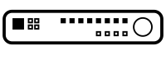
Kiến trúc 3-dãy: Mở rộng hệ thống
Internet
Cân bằng tải
Các máy chủ ứng dụng
Các máy chủ dữ liệu

Slide 28
Nội dung
Mô-đun hóa hệ thống
Các thành phần kiến trúc Hệ thống
Mẫu kiến trúc
Các sơ đồ UML

Slide 29
Kiến trúc MVC
Mẫu kiến trúc Model-View-Controller (MVC) phân chia ứng dụng phần mềm thành 3 phần:
Thực thể/Model biểu diễn dữ liệu và xử lý nghiệp vụ.
Khung nhìn/View giao diện đồ họa, tương tác người dùng.
Điều khiển/Controller tiếp nhận và điều hướng thông điệp.
Điều khiển có thể được tích hợp trong giao diện.
Các thay đổi trong thực thể có thể được thông báo và cập nhật theo các cơ chế:
Đẩy / Push: Khi thực thể thay đổi dữ liệu được đẩy lên khung nhìn.
Kéo / Pull: Khi thực thể thay đổi, khung nhìn được thông báo và nó tự yêu câu các thành phần dữ liệu.

Slide 30
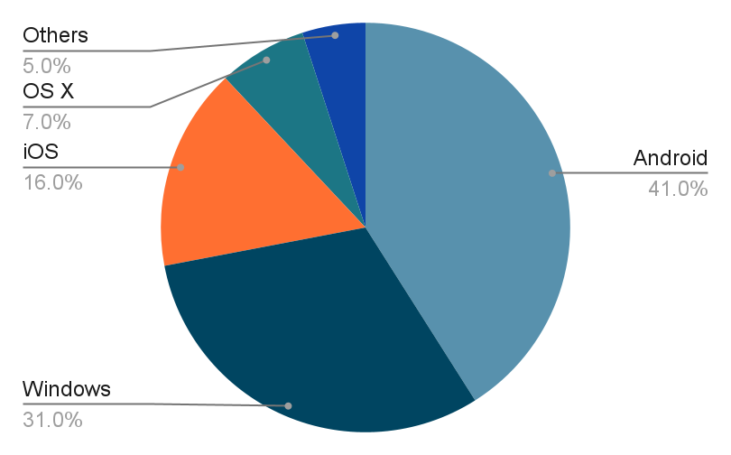
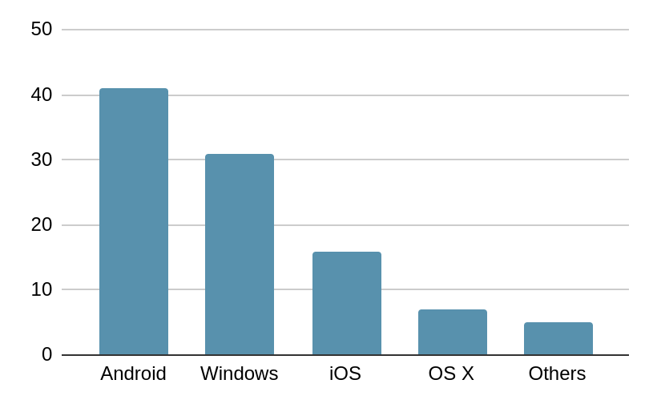
Ví dụ 2. Biểu diễn thị phần hệ điều hành
Android: 41%
Windows: 31%
iOS: 16%
OS X: 7%
Others: 5%
Thực thể
Android | 41
Windows | 31
iOS | 16
OS X | 7
Others | 5

Slide 31
Tùy chỉnh giao diện đồ họa
Giao diện người dùng là phần hệ thống có nhiều nguyên nhân để thay đổi:
Mở rộng chức năng của hệ thống,
Các yêu cầu khác nhau của người dùng, v.v.
Xây dựng phần mềm theo kiến trúc MVC cho phép giữ nguyên lô-gic ứng dụng (Thực thể) khi thay đổi giao diện, sử dụng đồng thời nhiều giao diện, và bổ xung giao diện mới.

Slide 32
Ví dụ 3. MVC theo cơ chế đẩy dữ liệu
Thực thể sẽ thông báo khung nhìn và điều khiển khi có thay đổi. Điều khiển sẽ tạo ra đối tượng dữ liệu cho khung nhìn.
*
Observer
Update()
Model
data
Controller
View
Register()
Notify()
GetData()
Service()
…
HandleEvent()
SetModel()
GetData()
…
SetController()
Update()
Display()
…
Change
data

Slide 33
Ví dụ 3. MVC theo cơ chế đẩy dữ liệu₍₂₎
:Controller
:Model
:View
HandleEvent()
Service()
Notify()
Update()
GetData()
GetData()
<<create>>
c:Change
c
Display(c)
Khung nhìn lấy dữ liệu từ đối tượng được tạo bởi điều khiển

Slide 34
Ví dụ 4. MVC theo cơ chế kéo dữ liệu
Khung nhìn đọc dữ liệu từ thực thể khi có thay đổi
*
Observer
Update()
Model
data
Register()
Notify()
GetData()
Service()
…
Controller
View
HandleEvent()
SetModel()
…
SetController()
SetModel()
Update()
Display()
…

Slide 35
Ví dụ 4. MVC theo cơ chế kéo dữ liệu₍₂₎
:Controller
:Model
:View
HandleEvent()
Service()
Notify()
Update()
Display()
GetData()
Khung nhìn đọc dữ liệu từ thực thể khi cần cập nhật

Slide 36
Kiến trúc JSP Model 2
Tách biệt lô-gic trình diễn và lô-gic ứng dụng tương tự như trong MVC.
2
Truy cập mô hình & kích hoạt xử lý nghiệp vụ
3
Truy cập dữ liệu
1
Yêu cầu
<<controller>>
Servlet
<<helper>>
Java Action Class
CSDL
Trình duyệt Web
5
Xử lý giao diện
4
Nhận kết quả & đưa vào ngữ cảnh
<<View>>
JSP
sử dụng
<<Model>>
Java Bean
6
Phản hồi
Máy khách
Máy chủ
*JSP Model 2 không định nghĩa định dạng cụ thể của Model

Slide 37
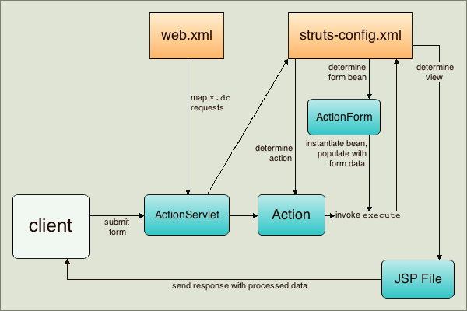
Nền tảng Struts
[apache.org]

Slide 38
JSP Model 2 và MVC
Máy chủ Web
Khung nhìn/View
Điều khiển/Controller
Thực thể/Model
JSP
web.xml
JavaBeans
struts-config.xml
XML
Enterprise
JavaBeans
…
…
…

Slide 39
Sơ đồ tương tác thực tế
<<view>>
:CustWindow
<<controller>>
:CustHandler
aC:Customer
createNewCust (name, mobPh, homePh, email)
createNewCust (name, mobPh, homePh, email)
ac = Customer (name, mobPh, homePh, email)
<<DAM>>
:CustomerDAM
showAddrWindow()
writeDB(ac)
<<DAM>>
:AddressDAM
:Database
execute(sql)
Loop
<<view>>
:AddrWindow
enterAddress (type, no, street, city, state, zip)
aAddr:Address
enterAddress (type, no, street, city, state, zip)
enterAddress (type, no, street, city, state, zip)
aAddr=Address (type, no, street, city, state, zip)
writeDB(aAddr)
showAcctWindow()
execute(sql)
<<view>>
:AcctWindow
<<DAM>>
:AddressDAM
enterAccount(type, CCNo, CCDate)
aAcc:Account
enterAccount(type, CCNo, CCDate)
enterAccount(type, CCNo, CCDate)
enterAccount(type, CCNo, CCDate)
execute(sql)
writeDB(ac)

Slide 40
Nội dung
Mô-đun hóa hệ thống
Các thành phần kiến trúc Hệ thống
Mẫu kiến trúc
Các sơ đồ UML

Slide 41
Nội dung
Mô-đun hóa hệ thống
Các thành phần kiến trúc Hệ thống
Mẫu kiến trúc
Các sơ đồ UML
Sơ đồ gói
Sơ đồ thành phần
Sơ đồ triển khai

Slide 42
Sơ đồ gói: Hệ ký hiệu
Sơ đồ gói biểu diễn các gói cùng với các mối quan hệ
Gói/Package:
Nhóm lô-gic của nhiều phần tử, là không gian tên của các phần tử.
Có thể gom nhiều phần tử liên quan thành 1 mô-đun bậc cao, giúp giản lược mô hình.
Quan hệ phụ thuộc/Dependency:
Nếu B thay đổi thì A cũng sẽ thay đổi theo.
A phụ thuộc vào B được biểu diễn bằng mũi tên nét đứt từ A tới B.
Tên gói
P
…
P
…
Các phần tử
A
B

Slide 43
Sơ đồ gói: Hệ ký hiệu₍₂₎
Quan hệ hợp nhất/Merge:
Nội dung của gói đích (theo mũi tên) được hợp nhất với nội dung của gói nguồn.
Các phần tử cùng tên cũng được hợp nhất.
Quan hệ nhập/Import
Thêm các phần tử của gói đích vào gói nguồn.
Các phần tử được thêm vào có thể được nhìn thấy từ bên ngoài / nhập công khai.
Quan hệ truy cập/access
Thêm các phần tử của gói đích vào gói nguồn
Các phần tử được thêm vào không được nhìn thấy từ bên ngoài / nhập riêng tư
<<merge>>
<<import>>
<<access>>

Slide 44
Biểu diễn phần tử thuộc gói
Types
Ẩn nội dung của gói Types
Types
{uri = http://abc.com/models/Types}
Types
Shape
Point
Shape
Point
Các lựa chọn biểu diễn Shape và Point thuộc gói Types

Slide 45
Quan hệ nhập - <<import>>
Auxiliary
<<access>>
ShoppingCart
<<import>>
WebShop
Types
<<import>>
Các phần tử của gói Types được nhập vào gói ShoppingCart và sau đó được nhập vào WebShop.
Các phần tử của Auxiliary chỉ có thể truy cập được từ ShoppingCart, nhưng không thể được từ WebShop.

Slide 46
Quan hệ hợp nhất - <<merge>>
gói được hợp nhất
gói tiếp nhận
A
A
B
hợp nhất gói
<<hợp nhất>>
<<trở thành>>
gói kết quả
B
B'
Hợp nhất các phần tử của A vào trong B.

Slide 47
Nội dung
Mô-đun hóa hệ thống
Các thành phần kiến trúc Hệ thống
Mẫu kiến trúc
Các sơ đồ UML
Sơ đồ gói
Sơ đồ thành phần
Sơ đồ triển khai

Slide 48
Sơ đồ thành phần
Sơ đồ thành phần biểu diễn các thành phần khác nhau của hệ thống cùng với các giao diện và các mối quan hệ.
Thành phần/component biểu diễn một mô-đun hệ thống, đóng gói đầy đủ nội dung của nó.
Hành vi của thành phần được xác định bằng các giao diện được cung cấp và được yêu cầu.
Mỗi thành phần trong môi trường của nó có thể được thay thế bằng thành phần khác với các giao diện tương thích.
Mỗi thành phần có thể được thể hiện như một hoặc nhiều thành phẩm.

Slide 49
Sơ đồ thành phần: Hệ ký hiệu
Biểu diễn thành phần:
Các giao diện được biểu diễn bằng hình tròn (cây kẹo mút - cung cấp) và nửa đường tròn (ổ cắm - yêu cầu).
Các quan hệ:
UML 1.X
UML 2.X
<<component>>
<<component>>
<<component>>
Tên
<<component>>
Tên
<<component>>
Tên
<<component>>
Tên
Triển khai giao diện
Cung cấp cổng
Sử dụng giao diện
Yêu cầu cổng
Giao diện có thể được gắn với cổng
<<component>>
Tên
Thành phần với cổng phức tạp
Phụ thuộc/ Sử dụng
Triển khai
Lắp ráp
Chuyển tiếp

Slide 50
Biểu diễn thành phần và các giao diện
<<component>>
Order
OrderEntry
<<component>>
Order
Person
<<provided interfaces>>
OrderEntry
Billing
<<required interfaces>>
Invoice
create(...)
registerPayment(...)
…
Billing
Invoice
OderableItem
Quan hệ triển khai
<<use>>
<<interface>>
OrderEntry
<<component>>
Order
<<interface>>
Person
Create()
ValidateDetails()
AddOrderLine()
FindByName()
Create()
GetDetails()
Chi tiết giao diện

Slide 51
Biểu diễn kết cấu bên trong thành phần
<<component>>
Order
<<component>>
Order
OrderEntry
Person
<<provided interfaces>>
OrderEntry
Billing
<<required interfaces>>
Invoice
create(...)
registerPayment(...)
…
OrderHeader
1
*
LineItem
<<realizations>>
OrderHeader
LineItem
<<artifacts>>
Order.jar
Các ngăn được bổ xung cho các khía cạnh khác nhau

Slide 52
Chuyển tiếp giao diện bên trong thành phần
<<component>>
Store
OrderEntry
Person
<<component>>
:Order
<<component>>
:Customer
OrderEntry
Person
OrderableItem
OrderableItem
Account
<<component>>
:Product

Slide 53
Biểu diễn phụ thuộc
<<component>>
Order
<<component>>
Account
<<component>>
Product
Tổng quan phụ thuộc
<<component>>
Account
Account
<<component>>
Order
/orderedItem
<<component>>
Product
OrderHeader
AccountPayable
1
OrderableItem
*
LineItem
Giao diện được yêu cầu phụ thuộc vào giao diện được cung cấp

Slide 54
Ví dụ 5. Kết cấu từ nhiều thành phần
<<component>>
:Đơn đặt trước
Người
<<component>>
:Giỏ hàng
Mục đơn
<<component>>
:Đơn hàng
Người
<<component>>
:Khách hàng
Mục đơn
Người
Cái có thể đặt hàng
<<component>>
:Tổ chức
<<component>>
:Dịch vụ
Cái có thể đặt hàng
Cái có thể đặt hàng
Khách
<<component>>
:Sản phẩm

Slide 55
Ví dụ 6. Sơ đồ thành phần trong UML 2.x
<<dịch vụ>>
Sinh viên
<<giao diện>>
Quản lý hội thảo
Sinh viên
API
<<dữ liệu>>
Vùng đệm dữ liệu
Truy cập dữ liệu
<<dịch vụ>>
Hội thảo
SQL
Hội thảo
<<giao diện>>
Quản lý sinh viên
<<dữ liệu>>
CSDL Đại Học
Truy cập dữ liệu
<<dịch vụ>>
Lịch công việc
JDBC
Lịch công việc

Slide 56
Nội dung
Mô-đun hóa hệ thống
Các thành phần kiến trúc Hệ thống
Mẫu kiến trúc
Các sơ đồ UML
Sơ đồ gói
Sơ đồ thành phần
Sơ đồ triển khai

Slide 57
Sơ đồ triển khai
Biểu diễn kiến trúc vật lý, mối quan hệ giữa phần cứng và phần mềm của hệ thống được triển khai, mô tả cách hệ thống tương tác với môi trường bên ngoài.
Các nút
Thường là các thiết bị tính toán: Máy chủ, Máy vi tính, điện thoại thông minh, v.v..
Môi trường thực thi: Linux, macOS, Windows, …
Chứa các thành phần phần mềm
Các liên kết
Biểu diễn kênh trao đổi dữ liệu, kết nối mạng, giao thức.

Slide 58
Sơ đồ triển khai: Hệ ký hiệu
Nút là tài nguyên tính toán:
Thiết bị hoặc
Môi trường thực thi,
Có thể được kết nối để biểu diễn các kênh trao đổi thông tin theo hình trạng mạng
Thành phẩm / Artifact:
Cấu phần cụ thể của hệ thống
Các định dạng:
<<mã nguồn>> / <<source>>, <<tệp thực thi>> / <<executable>>, <<jar>>, v.v..
Nút với thành phầm được triển khai:
<<device>>
<execution Environment>>
<<artifact>>
Tên thành phẩm
Nút
<<môi trường thực thi>>
Tên Nút
Thành phẩm 1
Thành phẩm 2
Thành phẩm 3
<<artifact>>
Tên thành phẩm

Slide 59
Sơ đồ triển khai: Hệ ký hiệu₍₂₎
Đặc tả triển khai
Đặc tả 1 tập thuộc tính xác định các tham số thực thi của thành phẩm được triển khai trên nút.
Đặc tả triển khai có thể chứa thuộc tính.
Thành phẩm phức tạp có thể chứa thực bản của đặc tả triển khai
<<đặc tả triển khai>>
Tên
<<đặc tả triển khai>>
Tên
<<đặc tả triển khai>>
Tên
execution: execKind
transaction: Boolean
execution: thread
transaction: true
<<artifact>>
Tên thành phẩm
{execution = thread, transaction = true}

Slide 60
Sơ đồ triển khai: Hệ ký hiệu₍₃₎
<<deploy>>
Triển khai thành phẩm trên nút
Đường truyền và giao thức được biểu diễn bằng quan hệ liên kết
Quan hệ manifest/xuất bản: Cho biết cơ sở của thành phẩm, cái hình thành nên thành phẩm.
AppServer
DBServer
AppServer
<<deploy>>
<<deploy>>
<<artifact>>
Order.jar
<<artifact>>
ShoppingCart.jar
<<artifact>>
Order.jar
<<artifact>>
RequestHandler.jar
HTTP
<<manifest>>
<<component>>
Order
<<manifest>>
<<artifact>>
Order.jar

Slide 61
Sơ đồ triển khai: Thành phẩm
Thành phẩm/Artifact biểu diễn một đầu ra thực tế, được triển khai trong các nút.
Một số định dạng thành phẩm tiêu chuẩn:
Tệp - <<file>> một tệp cụ thể trong hệ thống tệp
Tài liệu - <<document>> một tài liệu, có thể là mã nguồn hoặc tệp thực thi
Thư viện - <<library>> một thư viện tĩnh hoặc động
Tệp thực thi - <<excecutable>> một chương trình có thể được thực thi trên máy tính.
<<artifact>>
libcgraph.a

Slide 62
Quan hệ manifest
Biểu diễn triển khai vật lý của 1 hoặc nhiều cấu phần của hệ thống như các thành phẩm.
Thường được sử dụng để biểu diễn triển khai thành phần như thành phẩm:
Mỗi thành phần có thể được triển khai như 1 thành phẩm
Mỗi thành phẩm có thể bao gồm nhiều thành phần
Ngoài ra có thể sử dụng với bất kỳ phần tử nào khác nếu có thể đóng gói / PackageableElement
<<component>>
Order
<<manifest>>
<<artifact>>
Order.jar

Slide 63
Ví dụ 7. Sơ đồ triển khai hệ thống 3-dãy
Máy chủ dịch vụ ngân hàng
HTTPS
Điện thoại thông minh
Máy chủ Web
Máy chủ dữ liệu
<<Môi trường>>
Trình duyệt Web
<<Môi trường>>
Apache Tomcat
<<Môi trường>>
Hệ quản trị CSDL
HTTP(S)
SSL
<<thành phẩm>>
Giao diện đặt lịch
<<thành phẩm>>
Ứng dụng đặt lịch.war
<<thành phẩm>>
CSDL lịch hẹn

Slide 64
Kiến trúc nguyên khối
SQL
<<Thành phần>>
Ứng dụng Web
<<thành phần>>
Cơ sở dữ liệu
API
SQL
<<Thành phần>>
Giao diện Web
<<Thành phần>>
Xử lý nghiệp vụ
<<thành phần>>
Cơ sở dữ liệu

Slide 65
Ví dụ 8. Sơ đồ triển khai hệ thống 4-dãy
<<Máy PC>> Nhân viên
Trình duyệt
<<thành phẩm>>
Giao diện người dùng Web
HTTPS
Máy chủ phía trước
Máy chủ phía sau
Máy chủ CSDL
<<môi trường>> NodeJS
<<môi trường>> Tomcat Servlet
<<thành phẩm>>
Cơ sở dữ liệu
<<thành phẩm>>
Dịch vụ giao diện
HTTP
<<thành phẩm>>
Dịch vụ Web
TCP/IP
HTTPS
<<Điện thoại thông minh>>
<<thành phẩm>>
Ứng dụng di động cho người quản lý

Slide 66
Ví dụ 9. Sơ đồ triển khai hệ thống bán hàng
Máy chủ API
Máy chủ Sản phẩm
Tường lửa
HTTPS
HTTP
<<thành phẩm>>
Quản lý bán hàng
<<thành phẩm>>
Cổng API
HTTPS
HTTP
TCP/IP + TLS
Máy tính
HTTPS
Máy chủ dữ liệu
Trình duyệt Web
<<thành phẩm>>
Giao diện khách hàng
Máy chủ Dịch vụ
Hệ quản trị CSDL
<<thành phẩm>>
CSDL Sản phẩm
<<thành phẩm>>
Mô-đun tương tác với ngân hàng
Điện thoại thông minh
<<thành phẩm>>
Mô-đun tương tác với đối tác giao hàng
<<thành phẩm>>
Ứng dụng mua hàng

Slide 67
Bài tập
Phân tích các vấn đề với kết cấu sau và phác thảo giải pháp hướng tới liên kết lỏng giữa các phần tử: Vẽ sơ đồ lớp và sơ đồ tuần tự.
Đọc nhiệt độ
:Trung tâm tiếp nhận
:Cảm biến
Hiển thị
Lưu giá trị
:Giao diện hiển thị nhiệt độ thời gian thực
:Mô-đung thống kê

Slide 68


